Slide 1
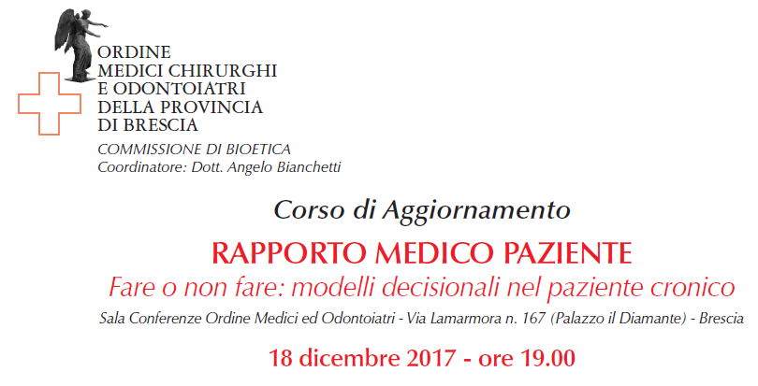
PAZIENTE CON ELEVATA COMORBIDITA’
E IRC TERMINALE:
DUE CASI CLINICI
Diana Bertoni
Specializzanda in Nefrologia
Università degli Studi di Brescia – ASST Spedali Civili di Brescia

Slide 2
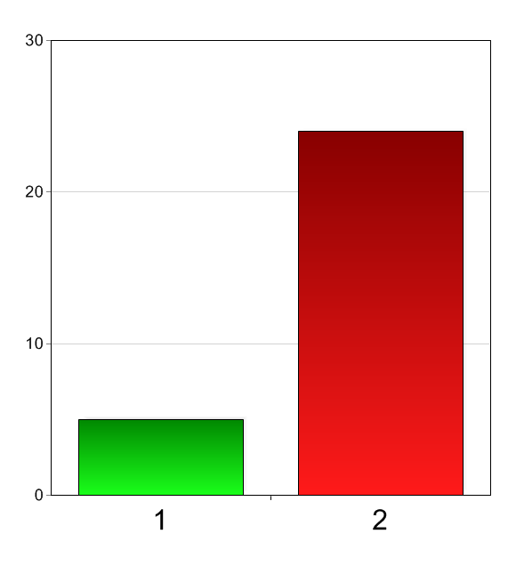
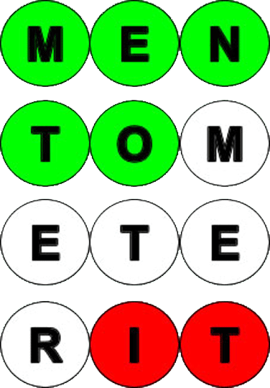
Ti è capitato di avere in cura pazienti seguiti dal servizio di cure palliative domiciliari per nefropatia terminale?
Si
No

Slide 3
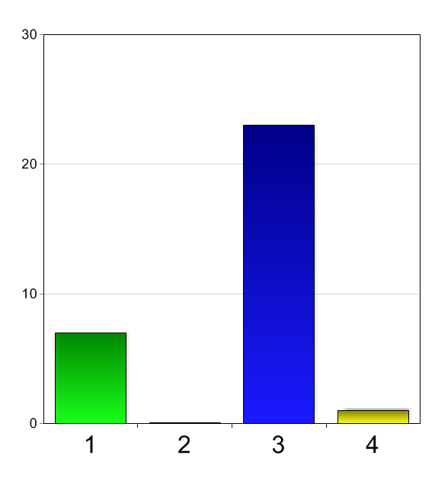
Chi pensate abbia il ruolo principale nella scelta sull’inizio o meno della terapia dialitica?
Il paziente
Il caregiver
Il nefrologo
Il Medico di medicina generale

Slide 4
Caso clinico n° 1

Slide 5
Sig.ra “Rosina” di 86 anni, affetta da:
IRC V stadio secondaria a nefropatia non indagata istologicamente (prima diagnosi nel 1999, verosimile genesi vascolare- diabetica)
Ipertensione arteriosa
DM II in terapia con metformina
Pregresso ictus cerebri
Encefalopatia a corpi di Lewy
- Positività per HBcAb
Notes:
Possibile collegamento con il discorso della comorbidità dei pazienti nefropatici anziani e/o con l’appropriatezza prescrittiva (Metformina in paziente con GFR< 30ml/min)

Slide 6
Primo contatto nell’Aprile 2013 all’ambulatorio divisionale.
All’epoca:
- creatininemia 3,5 mg/dl (CKD-EPI 11,6 ml/min/1.73 m2 – stadio V)
- Hb 12,8 g/dl
- Sodio 145 mEq/l, Potassio 5,2 mEq/l
Notes:
Possibile collegamento a: «quando mandare il paziente con creatinina alterata dal nefrologo →PDTA

Slide 7
Si consigliano:
Ecografia renale con doppler delle arterie renali
Sospensione metformina e passaggio ad altro ipoglicemizzante orale (es.: Repaglinide)
Introduzione di bicarbonato di sodio per contrastare la tendenziale iperpotassiemia
Dieta iposodica, ipopotassica (evitare «sale della farmacia») e ipoglucidica
Astensione da FANS
Controllo quotidiano di peso e pressione.
Notes:
Possibili considerazioni su come gestire un nefropatico in generale: dieta iposodica, ipopotassica se iperkaliemia, evitare farmaci nefrotossici o controindicati in caso di IRC

Slide 8
Regolari controlli nefrologici ambulatoriali
Gennaio 2014: affidata all’ambulatorio MaReA (Malattia Renale Avanzata)
Al controllo: funzione renale stabile (creatinina 3,1 mg/dl, CKD-EPI 14 ml/min), non segni di sovraccarico idro-salino, non urgenze dialitiche.
Si adegua terapia per riscontro di iperparatiroidismo secondario;
Prescritti: esami di controllo
  dieta 60g proteine/die per diabetici
  adeguamento della terapia diuretica.
Notes:
0.8-1g prot/kg/die (linee guida 1-1.2 g prot/kg/die)

Slide 9
Da allora effettua regolari controlli a cadenza
bi-/trimestrale presso l’ambulatorio MaReA, con il seguente andamento degli esami ematochimici

Slide 11
Bicarbonatemia (mEq/l)
Calcemia (mg/dl)
Potassiemia (mEq/l)
Fosfatemia (mg/dl)

Slide 14
Durante il follow-up:
    - Progressivo peggioramento della funzione renale
Progressiva perdita dell’autonomia funzionale e decadimento cognitivo
Compliance dietetico-terapeutica discreta e altalenante (tendenziale costante iperkaliemia ed iperfosforemia)
Ipercalcemia (si apprende che la paziente assumeva calcitriolo e calcifediolo anche se sospesi da un anno…)
Adeguamento della terapia per comparsa di ipertensione (poi sospesa per normalizzazione dei valori pressori)
Introduzione di EPO per anemizzazione
La paziente è sempre asintomatica, non ha nausea o vomito, la diuresi si mantiene attiva e l’assetto elettrolitico e metabolico sono discretamente controllati. Gli indici nutrizionali sono buoni.

Slide 15
Vista la progressione dell’IRC (anche se lenta) vengono fornite informazioni in merito alle possibili scelte dialitiche o conservative.
L’approccio conservativo con dieta fortemente ipoproteica appare poco fattibile per la scarsa compliance della paziente.
Le condizioni neuropsicologiche della paziente non permettono di avere un parere della signora in merito alla scelta terapeutica futura.
La figlia, inizialmente orientata verso la dialisi peritoneale, preferisce ora (in accordo con le sorelle) procrastinare l’inizio della terapia dialitica, anche se attualmente indicata, fino a quando non dovessero comparire i sintomi dell’uremia.

Slide 16
All’ultimo controllo (17/11/2017) la paziente mostra condizioni cliniche stazionarie, nessuna sintomatologia di rilievo.
Funzione renale in lieve ulteriore peggioramento (creatinina 6,8 mg/dl, CKD-EPI 5,4 ml/min), elettroliti sierici nei limiti. Non segni/sintomi di sovraccarico idrico
Bicarbonatemia 26 mEq/l, Potassiemia 4.3 mEq/l,
Fosfatemia 3.1 mg/dl, Albuminemia 3.9 g/dl
EO: non edemi declivi, non stasi polmonare. Toni cardiaci ritmici, normofrequenti, soffio sistolico 3/6. PA 120/80 mmHg.

Slide 17
Si adegua la terapia in atto:
Dieta iposodica (continua)
Furosemide 25 mg, 1 cp ore 13 (da modulare in base a edemi e peso)
Sodio Bicarbonato 500 mg, 3 cp 2/die - lontano dai pasti
Repaglinide 75 mg 1cp ore 12
Plavix 75 mg 1cp ore 12
Si programma prossimo controllo per il 11/01/2018

Slide 18
Caso clinico n° 2

Slide 19
Sig. “Mario” di 76 anni, affetto da:
IRC V stadio secondaria a nefropatia non indagata istologicamente (prima diagnosi nel 2010)
Ipertensione arteriosa
DM II in terapia insulinica
Vasculopatia multidistrettuale (AOAI e TSA)
Cecità occhio sinistro (trauma giovanile)
Pregresso NSTEMI (2016) con PTCA+stent su IVA e Cdx
Recidiva di NSTEMI (9/2017)
Pace Maker per BAV II grado
Pregressa amputazione III e IV dito piede destro
Recente episodio di scompenso cardiaco e insufficienza respiratoria
Notes:
Possibile collegamento con il discorso della comorbidità dei pazienti nefropatici anziani

Slide 20
Primo contatto nel Settembre 2010 all’ambulatorio divisionale
(c/o Nuovo Ronco – Gussago).
Il paziente non porta con sé alcuna documentazione clinica salvo esami ematochimici di Maggio 2010 che mostrano:
- creatinina 1,9 mg/dl (CKD-EPI 35 ml/min – stadio IIIb)
- Sodio 145 mEq/L, Potassio 5,4 mEq/L
- in terapia con antidiabetici orali, sartano+HCT
All’EO: edemi declivi, rantoli bibasilari, PA 150/100mmHg
Notes:
Possibile nota: raccomandare di portare/fornire sempre ai pazienti la documentazione clinica personale per le visite specialistiche, assieme alla terapia in corso (con il dosaggio dei farmaci)…eviterebbe molti problemi!

Slide 21
Si consigliano:
Dieta iposodica, ipopotassica (evitare «sale della farmacia») e ipoglucidica
Astensione da FANS
Controllo quotidiano di peso e pressione
Potenziamento della terapia anti-ipertensiva e diuretica
Notes:
Possibili considerazioni su come gestire un nefropatico in generale: dieta iposodica, ipopotassica se iperkaliemia, evitare farmaci nefrotossici o controindicati in caso di IRC

Slide 22
Effettua regolari controlli nefrologici ambulatoriali a cadenza tri-/quadrimestrale durante i quali si segnalano:
Per persistenza di microematuria eseguita citologia urinaria: negativa
Per iperpotassiemia e peggioramento della funzione renale si sospende sartano
PA sempre modestamente controllata
NSTEMI +PTCA e stent nel 2016
Amputazione V raggio piede dx per stenosi arteriosa arteria tibiale
Introdotti EPO e terapia per iperparatiroidismo secondario

Slide 23
Marzo 2017: affidato all’ambulatorio MaReA (Malattia Renale Avanzata)
Al controllo presenta funzione renale in peggioramento (creatininemia 5,5 mg/dl, CKD-EPI 9,4 ml/min) e iperkaliemia (5,7 mEq/L) ma non urgenze dialitiche.
Si decide pertanto di proseguire con la terapia conservativa e di iniziare dieta fortemente ipoproteica (VLPD) e viene affidato allo specifico ambulatorio (Ambulatorio «Dieta 20»).

Slide 28
Continua con «Dieta 20» fino ad Agosto 2017 con parametri di funzione renale il lento peggioramento ma assetto metabolico buono.
Viene informato sul futuro dialitico e sulle opzioni disponibili.
21 Agosto 2017: alla visita di controllo importanti edemi declivi per cui si potenzia terapia diuretica
8 Settembre 2017: ricovero c/o Nefrologia per uremia terminale con: astenia, anoressia marcata, disidratazione e ulteriore peggioramento della funzione renale

Slide 29
Durante il ricovero:
Comparsa di bradicardia → posizionato PM complicato da NSTEMI post-operatorio (alla coronarografia stenosi del 70% dell’IVA, pregressi stent ancora pervi)
Comparsa di scompenso cardiaco e insufficienza respiratoria con necessità di Emodialisi e NIV
Visto il quadro clinico e la necessità dialitica il paziente ed i parenti optano per la dialisi peritoneale

Slide 30
13/10/17: posizionato catetere peritoneale di Tenckhoff (nel frattempo prosegue con HD).
30/10/17: inizio terapia dialitica peritoneale.
21/11/17: alla visita di controllo benessere soggettivo, buona la crasi ematica e gli indici metabolici.
Metodica ben tollerata.
All’E.O.: edemi declivi (il paziente non ha rispettato la restrizione idrica) per cui si potenzia terapia diuretica e si ribadisce l’importanza della compliance dietetico-terapeutica.

Slide 31
Si adegua la terapia:
Apidra 2+7+4UI/die
Calcitriolo 0,25mcg 1cp il lun e ven
Cardioaspirin 100mg 1cp/die
Clopixol 3 gtt/die
Didrogyl 20 gtt/sett
Folina 5mg 1cp/die
KCl retard 600mg 1cp/die
Lasix 500mg ½ cp x 2/die
Lobivon 5mg 1cp/die
Minitran cerotto 15mg 1/die
Neorecormon 4000U x2/sett
Omnic 4mg 1cp/die
Pantoprazolo 20mg 1cp/die
Plavix 75mg 1cp/die
Sodio bicarbonato 500mg 2cp/die
Torvast 20mg 1cp/die
Si programma controllo a un mese.
Notes:
polifarmacoterapia

Slide 32
Grazie per l’attenzione
Ed ora la parola agli Esperti!

